Slide 1
Cybozu連携説明資料
20170830

Slide 2
Agenda
WebServiceとSOAP
Cybozu API紹介
Cybozu連携サンプルの仕組み
Cybozu連携システムイメージ

Slide 3


WebサービスとSOAP
UDDI
Service Broker
UDDI
Webサービスの検索用システムのこと。
WSDL
メッセージを操作するエンドポイントの集合として，サービスを記述する
WSDL
WSDL
SOAP
SOAP
WebService
ネットワーク経由でオブジェクト間の通信を行う軽量のプロトコルである
Service Requester
Service Provider

Slide 4
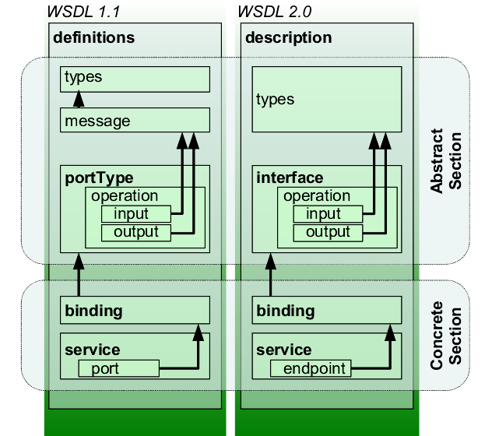
WSDLドキュメント

Slide 5
SOAPメッセージ
SOAP Envelop
SOAP Header
Header Entry
Header Entry
SOAP Body
Body Entry
Body Entry

Slide 6
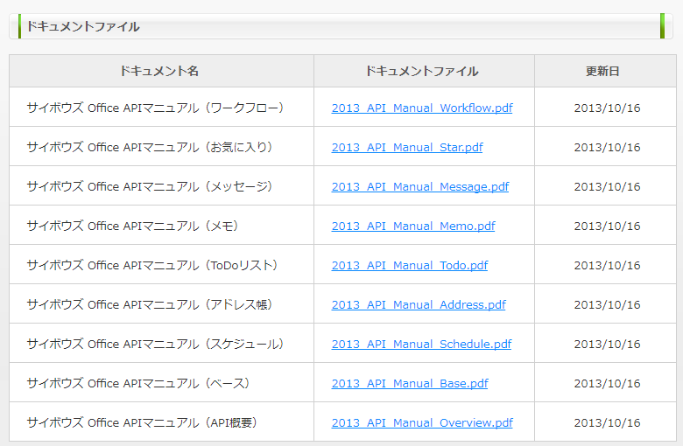
Cybozu社ご提供するサービス

Slide 7
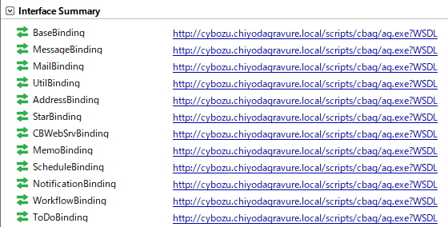
CybozuのAPI一覧

Slide 8
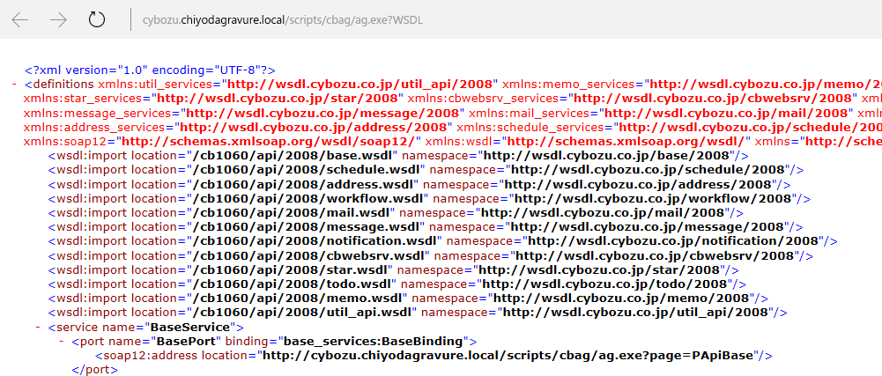
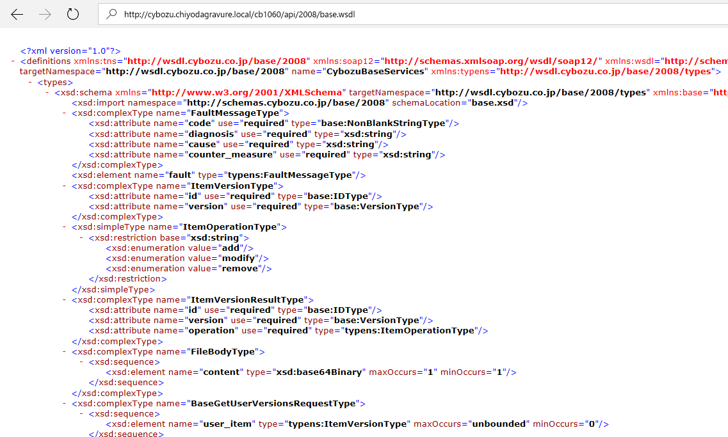
WSDL内容確認方法
例）BaseサビースのWSDLを確認する場合

Slide 9
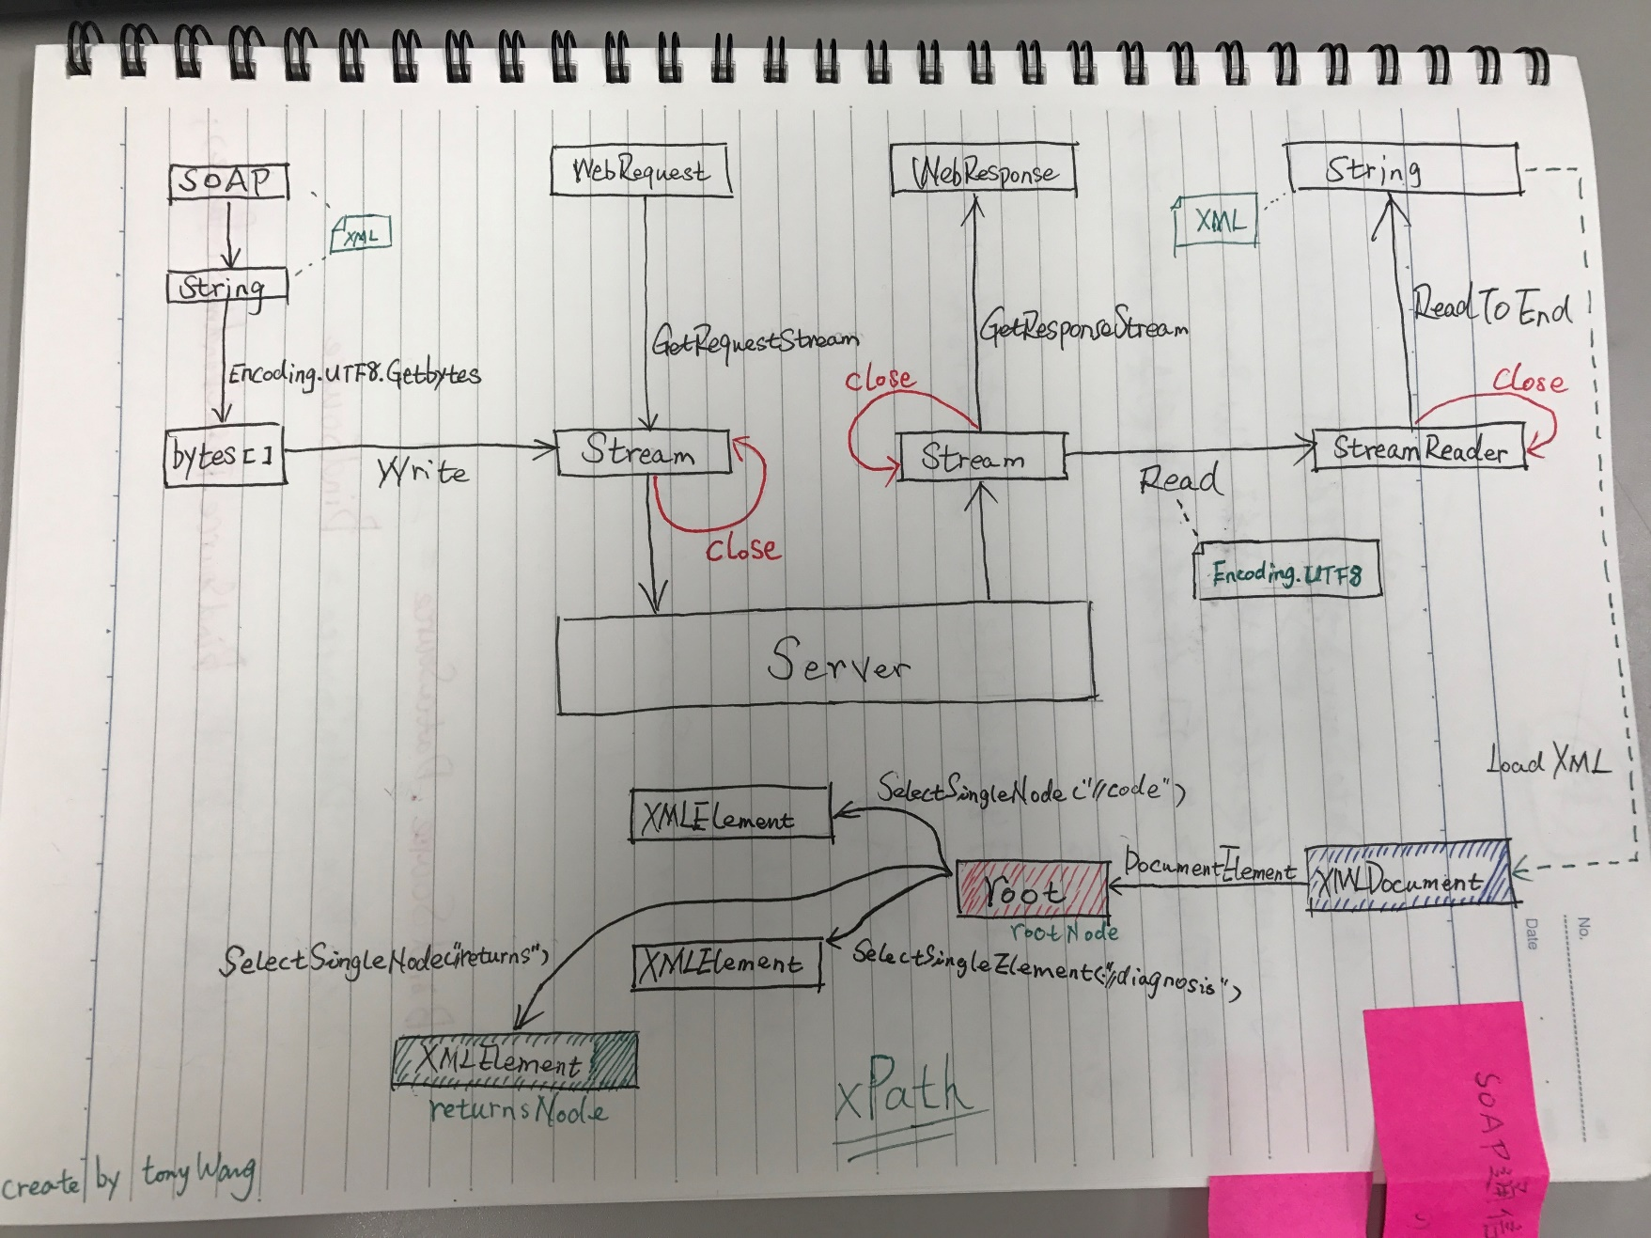
WebSerice処理流

Slide 10
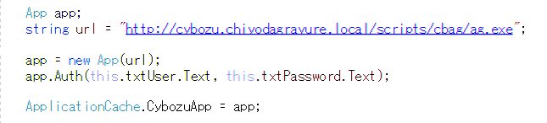
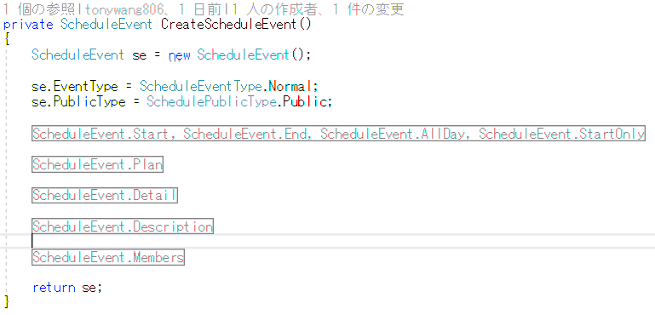


CBLabs.CybozuConnect
Cybozu社がご提供する「CBLabs.CybozuConnect」より、予定追加機能を実現しました。
「CBLabs.CybozuConnect」の運用流れが下記のとおりです。
APP対象をつくる
ScheduleEventを作る
Scheduleを追加
Schedule対象にはsoapへ変換する機能も持っています。

Slide 11
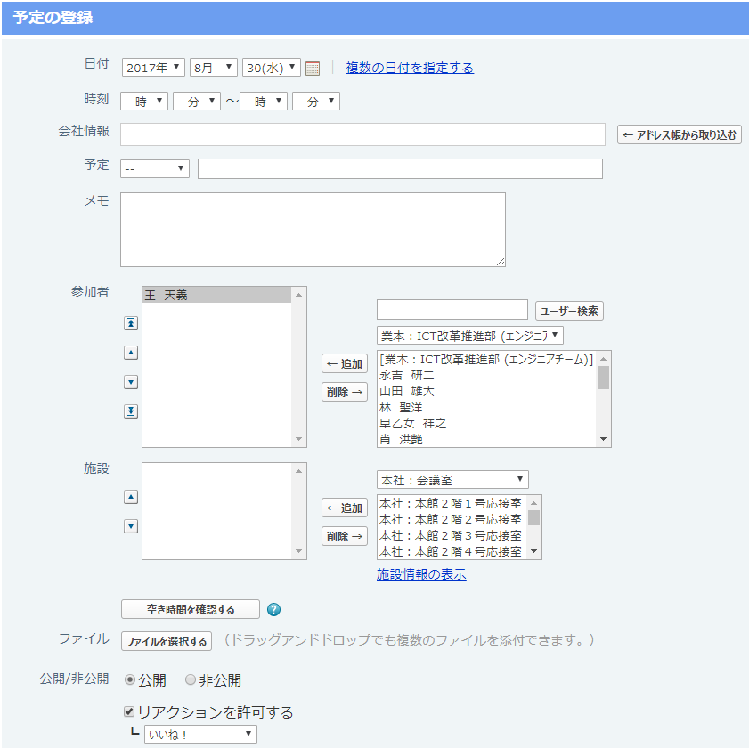
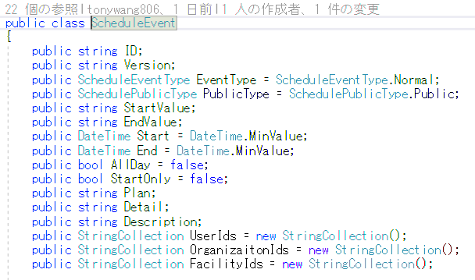
ScheduleEvent
Plan
Detail
Description
UserIds
OrganizationIds
FacilityIds
「Start」と「End」がNullであれば、「AllDay」がTrueにする
「End」のみNullであれば、「StartOnly」がTrueにする
新規の場合、ID, Versionが「dummy」にする
PublicType

Slide 12
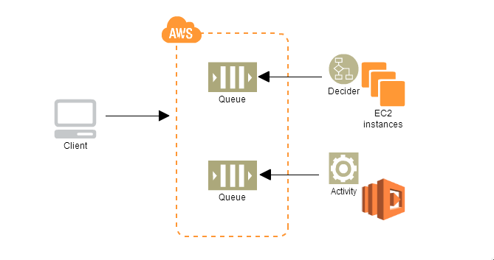


Cybozu連携システムイメージ
Cybozu
SOAP
ScheduleEvent
RESTful
ScheduleEvent
Amazon Simple Workflow (SWF)

